Slide 1
SISTEMAS OPERATIVOS
SO
E – M 2019

Slide 2
Processes
Operations on Processes

Slide 3
Operations on Processes
System must provide mechanisms for:
process creation,
process termination,
process suspension,
process resumption,
and so on . . .

Slide 4
Creación y Arranque de Procesos
Los PADRES crean HIJOS, los cuáles a su vez pueden crear otros procesos, resultando un árbol de procesos.
Cada proceso se identifica con un Process IDentifier (PID)
Opciones al compartir recursos
PADRES e HIJOS comparten todos los recursos (default).
Los HIJOS sólo comparte un subconjunto de los recursos de los PADRES.
PADRES e HIJOS no comparten recursos.
Características de Ejecución Padres-Hijos
PADRES e HIJOS se ejecutan concurrentemente, y
El PADRE debe esperar a que el HIJO termine.

Slide 5
Árbol de procesos en Linux/Unix

Slide 6
Starting a process execution
0xFFFFFFFF
OS resources
(open files, network connect.,
Sound channels, …)
CPU
General Registers
stack
(storage call returns, etc.)
SP
Memory address space
heap
(dynamic allocated mem)
Code section
(text segment)
PC
static data section
(data segment)
0x00000000

Slide 7
Mandar ejecutar un proceso
Pasos
CREACIÓN del proceso en memoria, de acuerdo al tamaño del programa y recursos requeridos, asignándole un PID
CARGAR el programa dentro de las secciones de código y datos estáticos del proceso
ARRANQUE del proceso en la dirección inicial (PC) de la sección de código. También se inician los demás registros.

Slide 8
Identificación de un proceso
Dos puntos de vista para identificar un proceso
Desde la perspectiva del SO ______
Desde el punto de vista del Usuario _____

Slide 9
Creación de nuevos Procesos
Dos modelos de creación de un nuevo proceso hijo
El proceso HIJO es creado con un nuevo programa, diferente al del PADRE _____w
El proceso HIJO es creado con un programa duplicado del PADRE (clon) _____ul
En un segundo paso se substituye el nuevo programa en el proceso hijo recién creado
El proceso HIJO tiene un PID diferente al PADRE

Slide 10
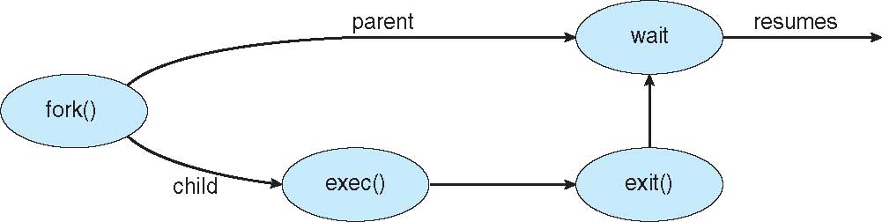
Creación de Procesos (cont.)
Modelo que usa Linux / Unix
fork( ) system call crea un nuevo proceso hijo y cargando el mismo programa del padre: hijo-clon
exec( ) system call usada después del fork(), reemplaza el programa de hijo-clon cargando un nuevo programa y lo arranca.

Slide 11
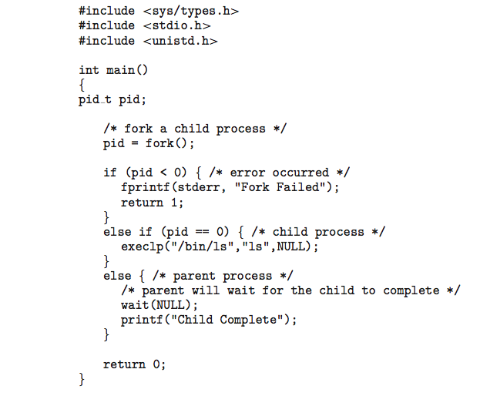
Unix/Linux: Creating a new Process

Slide 12
Creación de un Proceso en UNIX
System Call fork()
int fork();
Crea e inicia un nuevo PCB
Crea un nuevo espacio de proceso para el hijo
Inicia el espacio del proceso hijo con la copia de la imagen virtual del proceso padre
Inicia los recursos de Kernel del proceso hijo con los recursos del proceso padre (e.g. archivos abiertos)
Coloca el nuevo PCB en la cola de READY
El System Call fork( ) regresa valor entero
Una vez en el padre, y otra vez en el hijo
En el proceso padre: fork regresa el valor del PID del hijo; negativo si no se puede crear.
En el proceso hijo: fork regresa el valor 0 (cero).
Ambos procesos, en su rebanada, continúan después de fork()
fork() = “clóname”

Slide 13
Arranque de nuevo progama Linux
¿Como cargar y arrancar un nuevo programa?
Con el System Call exec()
int exec(char *prog, char ** argv)
exec(prog)
detiene el proceso actual
Carga el nuevo programa, del archivo “prog” y lo deja, en el espacio del proceso actual
Inicia el contexto del hardware, pasando args para el nuevo programa
Coloca el PCB en la cola de ready
observación: ¡no se crea un nuevo proceso!
La ejecución se transfiere al inicio del código de “prog”
Que significa el “regreso de valor” de exec( prog )?
¿Que pasa si lleva a cabo “exec csh” en su shell?
¿Que pasa si lleva a cabo “exec ls” en su shell?

Slide 14
Program eJe (parent’s program)
int childpid;
childpid = fork( ); /* creating a new process */
if (childpid != 0)
{ /* Parent’s code, front */
printf(“I am the father\n”);
waitpid( -1, &status, 0); /* wait for the finished of the child*/
}
else
{ /* Child’s code */
printf(“I am the clon\n”);
exec(“Yeye”, 0); /* new child’s code*/
}
exit(#);

Slide 15
Program Yeye (child’s program)
/* several lines of code */
/* several lines of code */
/* several lines of code */
printf(“Hasta la vista daddy\n”);
exit(#);

Slide 16
Starting with “eJe”
eJe
TERMINAL
sh> eJe
Yeye
RAM
Process with PID=450
int childpid;
childpid = fork();
if (childpid != 0)
{ /* Parent’s code, front */
printf(“I am the father\n”);
waitpid( -1, &status, 0);
}
else
{ /* Child’s code */
printf(“I am the clon\n”);
exec (“Yeye”, 0);
}
exit(#);
childpid:: ¿?

Slide 17
A new process – a child (clon)
eJe
TERMINAL
sh> eJe
Yeye
RAM
Process with PID=450
Process with PID=482
int childpid;
childpid = fork();
if (childpid != 0)
{ /* Parent’s code, front */
printf(“I am the father\n”);
waitpid( -1, &status, 0);
}
else
{ /* Child’s code */
printf(“I am the clon\n”);
exec (“Yeye”, 0);
}
exit(#);
int childpid;
childpid = fork();
if (childpid != 0)
{ /* Parent’s code, front */
printf(“I am the father\n”);
waitpid( -1, &status, 0);
}
else
{ /* Child’s code */
printf(“I am the clon\n”);
exec (“Yeye”, 0);
}
exit(#);
childpid:: ¿?
childpid:: ¿?
The child process, or clon, starts its execution inside the fork

Slide 18
2 processes – father & child (clon)
eJe
TERMINAL
sh> eJe
Yeye
RAM
Process with PID=450
Process with PID=482
int childpid;
childpid = fork();
if (childpid != 0)
{ /* Parent’s code, front */
printf(“I am the father\n”);
waitpid( -1, &status, 0);
}
else
{ /* Child’s code */
printf(“I am the clon\n”);
exec (“Yeye”, 0);
}
exit(#);
int childpid;
childpid = fork();
if (childpid != 0)
{ /* Parent’s code, front */
printf(“I am the father\n”);
waitpid( -1, &status, 0);
}
else
{ /* Child’s code */
printf(“I am the clon\n”);
exec (“Yeye”, 0);
}
exit(#);
childpid:: 482
childpid:: 0
Who is the next with a CPU slice? The parent process or the child-clon? guess ____

Slide 19
2 processes – father & child (clon)
eJe
TERMINAL
sh> eJe
I am the clon
I am the father
Yeye
RAM
Process with PID=450
Process with PID=482
int childpid;
childpid = fork();
if (childpid != 0)
{ /* Parent’s code, front */
printf(“I am the father\n”);
waitpid( -1, &status, 0);
}
else
{ /* Child’s code */
printf(“I am the clon\n”);
exec (“Yeye”, 0);
}
exit(#);
int childpid;
childpid = fork();
if (childpid != 0)
{ /* Parent’s code, front */
printf(“I am the father\n”);
waitpid( -1, &status, 0);
}
else
{ /* Child’s code */
printf(“I am the clon\n”);
exec (“Yeye”, 0);
}
exit(#);
childpid:: 482
childpid:: 0
More likely the child-clon

Slide 20
2 processes – father & child (clon)
eJe
TERMINAL
sh> eJe
I am the clon
I am the father
Yeye
RAM
Process with PID=450
Process with PID=482
int childpid;
childpid = fork();
if (childpid != 0)
{ /* Parent’s code, front */
printf(“I am the father\n”);
waitpid( -1, &status, 0);
}
else
{ /* Child’s code */
printf(“I am the clon\n”);
exec (“Yeye”, 0);
}
exit(#);
int childpid;
childpid = fork();
if (childpid != 0)
{ /* Parent’s code, front */
printf(“I am the father\n”);
waitpid( -1, &status, 0);
}
else
{ /* Child’s code */
printf(“I am the clon\n”);
exec (“Yeye”, 0);
}
exit(#);
childpid:: 482
childpid:: 0
waits
Starts a new program
The father goes blocked because waitpid( ); the child-clon starts a new program

Slide 21
2 processes – father & child
eJe
TERMINAL
sh> eJe
I am the clon
I am the father
Hasta la vista daddy
Yeye
RAM
Process with PID=450
Process with PID=482
int childpid;
childpid = fork();
if (childpid != 0)
{ /* Parent’s code, front */
printf(“I am the father\n”);
waitpid( -1, &status, 0);
}
else
{ /* Child’s code */
printf(“I am the clon\n”);
exec (“Yeye”, 0);
}
exit(#);
/* several lines of code */
/* several lines of code */
/* several lines of code */
printf(“Hasta la vista daddy\n”);
exit(#);
childpid:: 482
Ready to exit
waits
The child process has the “Yeye” program, it begins with the first instruction.

Slide 22
References
Presentación de Ramon Ríos.
Capítulos: Operating System Concepts; Silberschatz, Galvin, Gagne.
14-feb-2019

